Slide 1
Chatbot WhatsApp – SmartFlow IA
Painel Administrativo (A Vitrine SaaS)
Flask: O microframework usado para construir o painel web onde os clientes gerenciam os bots.
Jinja2: Templates que junta o código Python com o visual do site (HTML).
HTML5, CSS3 & Bootstrap 4: A base visual que deixa o painel bonito, responsivo e com a barra lateral profissional.
JavaScript (jQuery & Popper.js): Dá vida aos botões, menus expansíveis e interações na tela.
Banco de Dados e Segurança
PostgreSQL: O banco de dados relacional robusto onde tudo fica salvo.
Supabase: A plataforma em nuvem (BaaS) que está hospedando o PostgreSQL na internet.
SQLAlchemy & psycopg2: As ferramentas (ORM e Driver) que permitem ao Python conversar com o banco de dados sem precisar escrever linhas puras de código SQL.
Cryptography (Fernet): A biblioteca de segurança que criptografa as chaves de API.
Integrações e Ambiente
Webhooks: A ponte de comunicação com o WhatsApp.
Git & GitHub: Para controle de versão e salvamento do código.
VS Code: O ambiente de desenvolvimento.
Linguagem Principal:
Python (3.14+): É o coração de todo o sistema. Tanto o robô do WhatsApp quanto o painel web foram escritos em Python.
Inteligência Artificial e NLP:
LangChain: Usado para gerenciar a memória da conversa (para o bot não ter amnésia) e orquestrar os prompts.
Google Gemini/OpenAI: Os "cérebros" (LLMs) que geram as respostas humanizadas e interpretam as dúvidas dos usuários.
Backend e API (O Motor do Robô)
FastAPI: Um dos frameworks mais rápidos do mercado para construir APIs em Python. É ele que cria a rota (/webhook) ultrarrápida para receber as mensagens do WhatsApp em tempo real.
Uvicorn: O servidor web super veloz que roda o FastAPI e mantém a sua aplicação no ar.

Slide 2
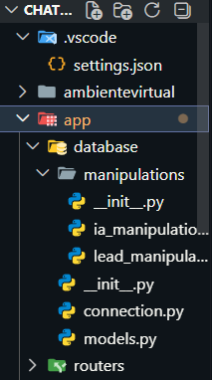
O Núcleo de Dados (app/database)
.vscode/ e ambientevirtual/: Configurações do editor e a caixa isolada do Python (onde ficam as bibliotecas instaladas).
app/database/connection.py: É o “cabo” que liga o código ao banco de dados (através do SQLAlchemy/psycopg2 para integrar com o PostgreSQL/Supabase).
app/database/models.py: É o "molde" das tabelas. Aqui é onde define como é a tabela de Leads (nome, telefone), a tabela de IAs (telefone do bot, modelo, status) e a de Prompts.
app/database/manipulations/: Aqui ficam as “funções do arquivo".
ia_manipulations.py: Arquivo que contém as funções para buscar, criar ou editar as configurações da IA no banco.
lead_manipulations.py: Funções para salvar um novo calouro, buscar o histórico dele ou atualizar a conversa.
__init__.py: O "crachá" de identificação do Python que serve para avisar ao sistema que uma pasta é um pacote de códigos, permitindo a importação de funções entre diretórios.

Slide 3
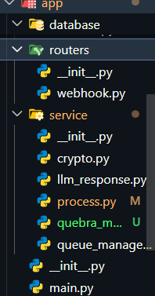
As rotas e o Cérebro (app/routers e app/service)
app/routers/webhook.py: É a porta da rua. Quando o WhatsApp da Z-API/Evolution API recebe uma mensagem do calouro, ele bate exatamente nessa porta para avisar o seu sistema.
app/service/: É o cérebro das operações. (Seria o motor do projeto)
llm_response.py: É ele quem pega a mensagem, conecta com o Gemini/OpenAI, injeta o histórico e gera a resposta inteligente.
process.py: O “maestro”. Ele recebe do webhook, busca o lead nas manipulações, manda pro LLM e devolve a resposta final.
queue_manager.py: O "segurança da fila". Ele garante que se o aluno mandar 4 mensagens em 2 segundos, o bot não enlouqueça e processe uma por uma.
crypto.py: O “cofre de segurança”. Usado para criptografar as chaves de API no banco de dados para ninguém roubar.
quebra_ mensagem.py : função para dividir textos muito grandes antes de mandar pro WhatsApp.
app/main.py: O botão de "Ligar". É ele que junta os routers e sobe o servidor FastAPI.

Slide 4
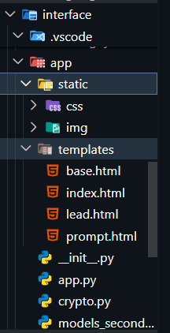
A vitrine do SaaS (/interface)
interface/app/app.py: O arquivo principal que roda o painel visual (em Flask).
interface/app/crypto.py: O cofre de segurança que serve para proteger o SaaS criptografando as chaves de API dos clientes antes de salvá-las no banco de dados.
interface/app/models_secondary.py: O mapa do banco de dados (SQLAlchemy) que serve para conectar a interface web ao PostgreSQL, gerenciando a leitura e gravação das tabelas de IAs, Prompts e Leads.
interface/app/static/: Onde ficam os arquivos de design (css) e as imagens (img) do site.
interface/app/templates/: As páginas em HTML que o “dono do negócio” vai acessar.
base.html: O "chassi visual" do painel web (Jinja2/Bootstrap) que serve para carregar o layout e menu padrão uma única vez, evitando a repetição de código nas outras páginas.
index.html: A página inicial do dashboard. (IAs)
lead.html: A tela onde consegue ver a lista de alunos/clientes que conversaram com o bot.
prompt.html: A tela de "Editar IA" (Onde cola a chave API do Gemini ou ChatGPT, seta o modelo da IA, dentre outra coisas).

Slide 5
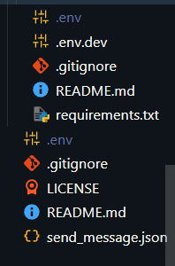
As Engrenagens do Servidor (Raiz do Projeto)
.env e .env.dev: São os cofres das senhas (URL do banco de dados, chaves de criptografia. Há um de produção e um de desenvolvimento (dev), onde é usado apenas quando você está programando no seu computador.
.gitignore: A lista negra do Git. Avisa pro GitHub não subir as pastas pesadas (ambientevirtual) e nem os arquivos de senha (.env).
requirements.txt: : A "lista de dependências". Ela instala todo o ecossistema do painel web: o Flask (para rodar o site), o Flask-Login (para autenticação de usuários), o SQLAlchemy/psycopg2 (para conversar com o banco PostgreSQL) e o cryptography (para proteger as chaves de API)
README.md: O manual de instruções do projeto.
send_message.json: O "simulador" do WhatsApp. É um modelo exato do JSON que a API dispara para o webhook quando um aluno manda mensagem. Basicamente ele serve para testar o bot no próprio computador sem precisar pegar no celular!

